Slide 1
OBJECT DETECTION AND MEASUREMENT OF ITS SIZE
Sinh viên thực hiện: Phạm Trần Anh Tiên – 20522012
Lương Lý Công Thịnh - 20521960

Slide 2
Reason for choosing the topic
Ngày nay, phát hiện đối tượng và xác định kích thước của các đối tượng là một vấn đề quan trọng trong nhiều lĩnh vực công nghiệp. Đặc biệt là được thực hiện trong thời gian thực.

Slide 3
Flow chart
Begin
Capture frame
Preprocessing image
Object Detection
Object Measurement
Print output on screen

Slide 4
PREPROCESSING IMAGE

Slide 5
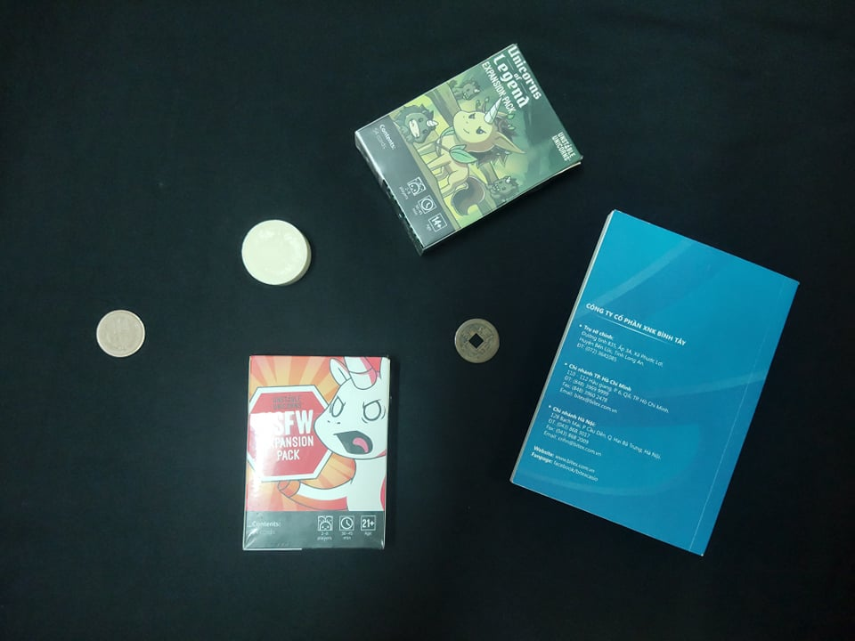
Preprocessing image

Slide 6
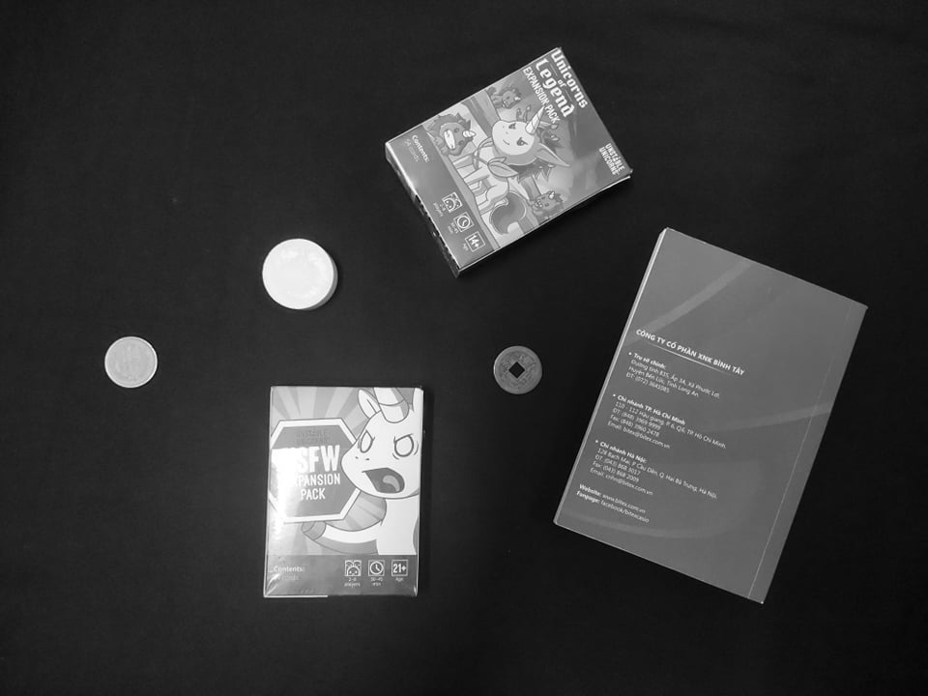

Preprocessing image
Chuyển ảnh về mức xám và loại bỏ nhiễu

Slide 7
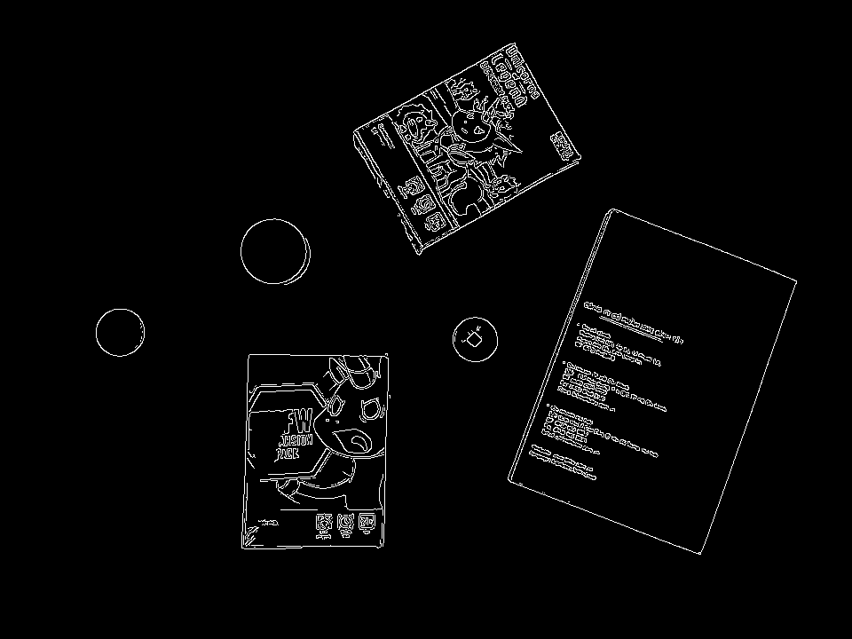
Preprocessing image
CANNY
Notes:
Canny – Sobel
Scharr - Laplacian

Slide 8
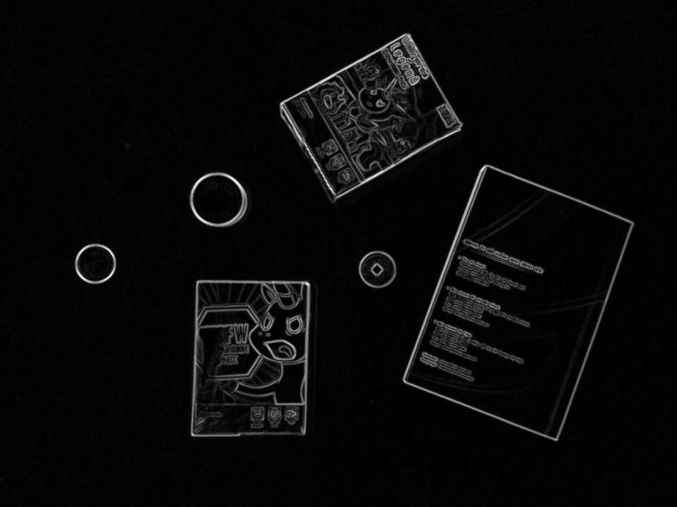
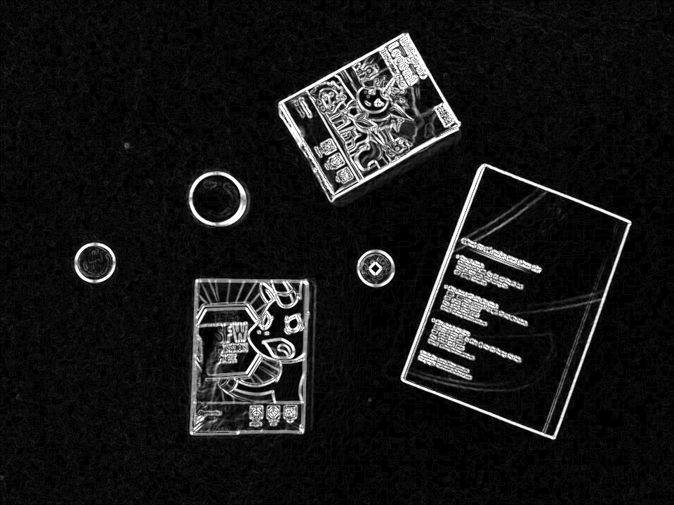
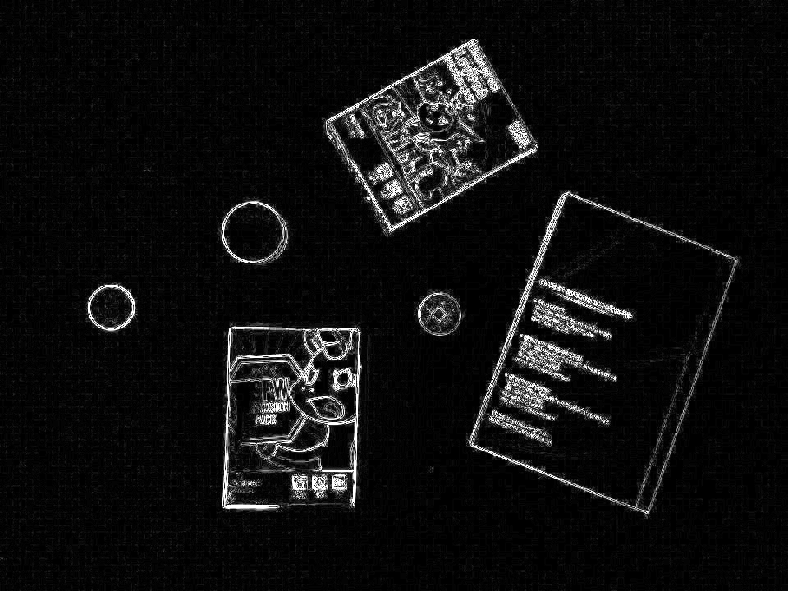
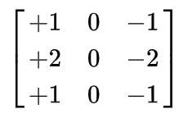
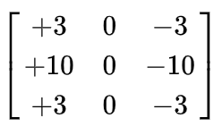
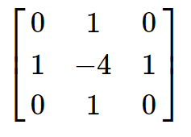
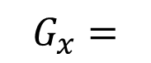
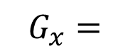
Preprocessing image
SOBEL
SCHARR
LAPLACIAN
$$G_{x}=$$
$$G_{x}=$$
Notes:
Canny – Sobel
Scharr - Laplacian

Slide 9
Canny
Sobel
Scharr
Laplacian

Slide 10
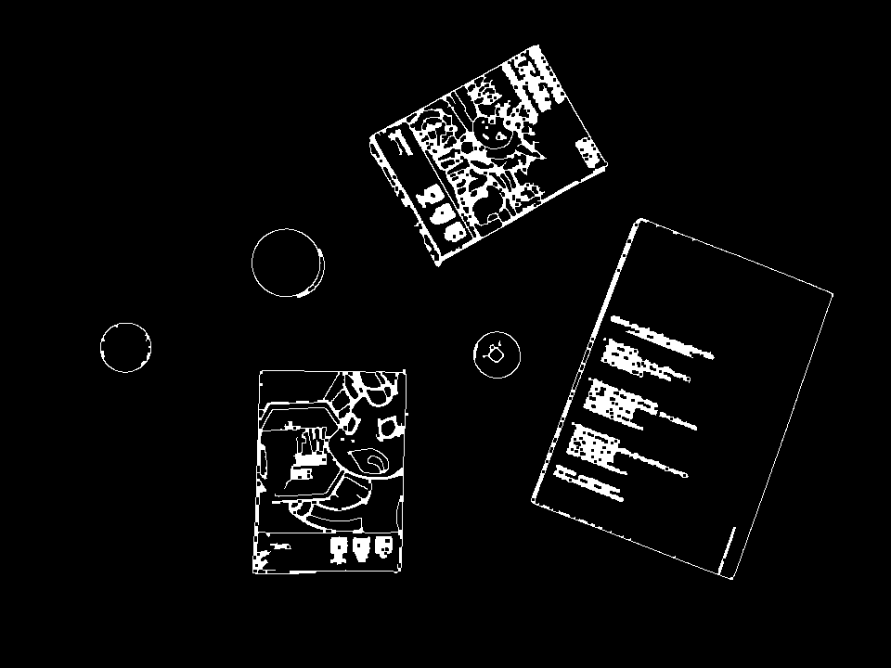
Preprocessing image
Morphology
Notes:
To obtain the better result and more accurate object detection, the canny edge detection procedure has been improved with some Morphological operations [19]. These procedures are commonly a combination of nonlinear procedures performed relatively on the preparation of pixels without changing their numeral values. erosion and dilation are the keys for morphological operations.

Slide 11
OBJECT DETECTION

Slide 12
Object Detection
Sử dụng hàm cv.findContours() và các hàm phụ trợ để tìm bounding box các vật thể.

Slide 13
Object Detection
Contour là tập các điểm liên tục tạo thành một đường cong, và không có khoảng hở trong đường cong đó
Trong một contour thì các điểm có cùng một giá trị nào đó, hoặc cùng mật độ.
Để tìm contour chính xác, chúng ta cần phải nhị phân hóa bức ảnh

Slide 14
Object Detection
Sort các contours để có được thứ tự các contours từ tưởng ứng với vật thể từ trái sang phải
Contour bên trái cùng sẽ là của vật làm gốc
Notes:
We arrange contours from left to right
The reference object in the frame is permanently the left one
Next, we scan every contours, begin looping above every individual contours. After that, the rectangle around objects will be drawn in green.

Slide 15
Notes:
We arrange contours from left to right
The reference object in the frame is permanently the left one
Next, we scan every contours, begin looping above every individual contours. After that, the rectangle around objects will be drawn in green.

Slide 16
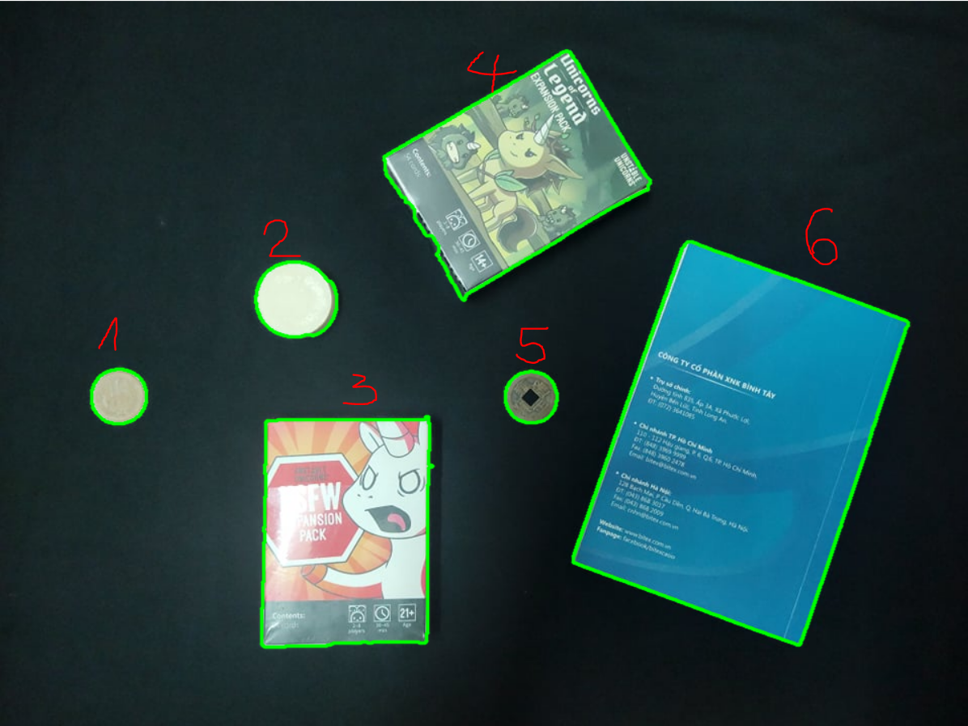
Object Detection

Slide 17
OBJECT MEASUREMENT

Slide 18
Object Measurement
Để có thể đo được kích thước vật thể trong ảnh, ta sẽ cần có một đại lượng gọi là pixels per metric:
Biết trước kích thước vật làm gốc
pixels per metric = object_width (pixels) / actual_width
Ví dụ pixels per metric = 400px / 23.5 = 17.02
Notes:
Finally, we calculate pixels Per Metric variable through dependence on reference object.
Then, we calculated the Euclidean distance among sets of center points.

Slide 19
Object Measurement
Tính pixels per metric dựa trên vật thể gốc
Tính kích thước vật thể dựa trên pixels per metric và qua tọa độ contour

Slide 20
DISTANCE MEASUREMENT

Slide 21
Distance Measurement
Từ tọa độ tâm bounding box của các vật thể
Tính khoảng cách giữa các tâm thông qua euclid

Slide 22
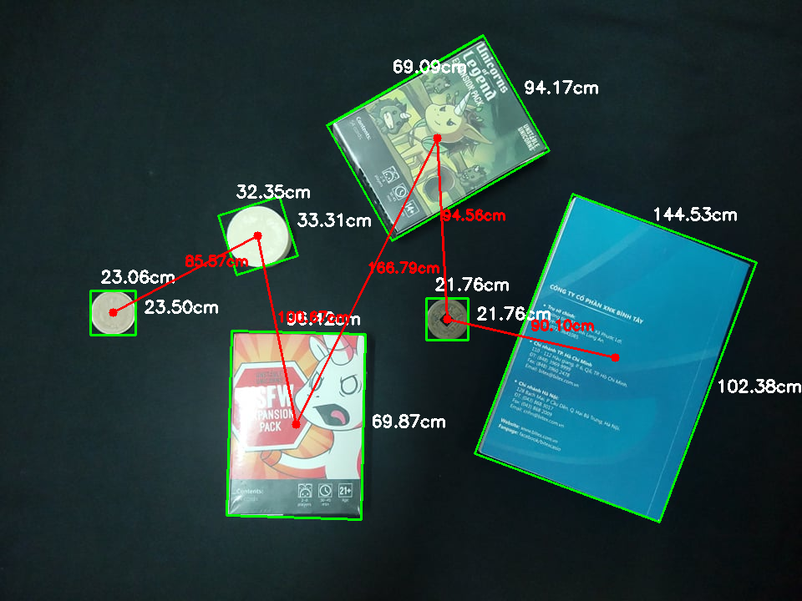
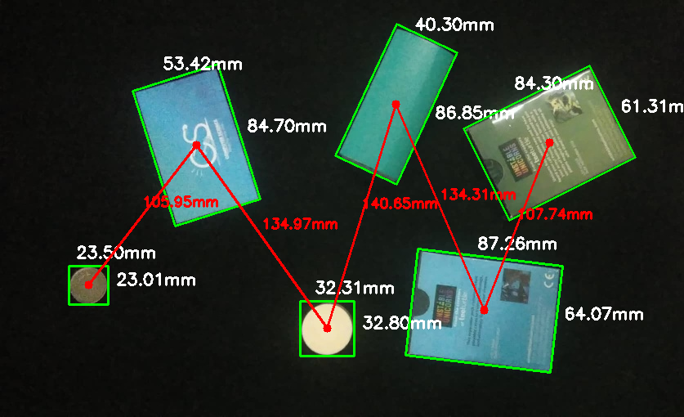
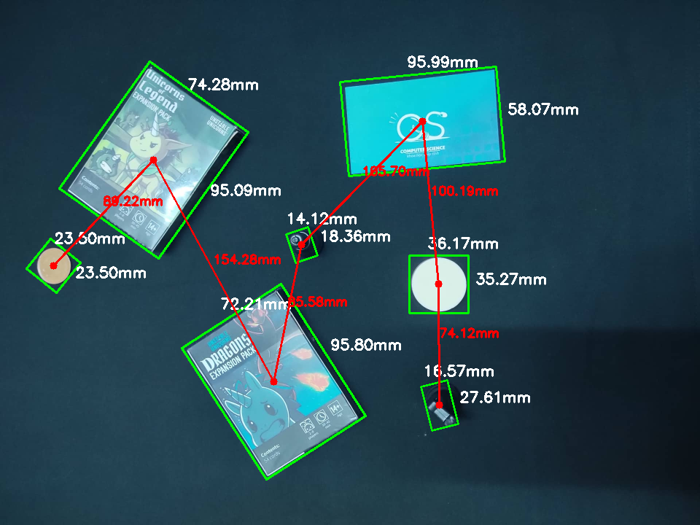
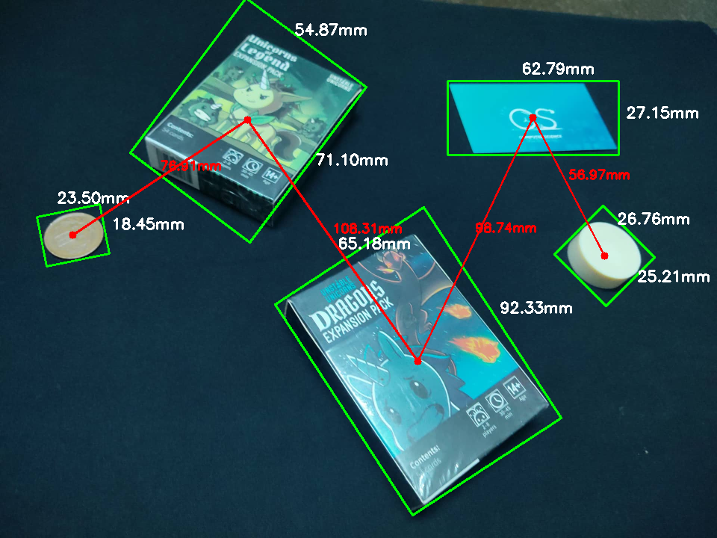

Slide 23
RESULT

Slide 24
NHẬN XÉT
Hoạt động tốt trong các môi trường có
Điều kiện ánh sáng tốt
Góc chụp tốt
Ảnh rõ nét
Vật và nền có độ tưởng phản tốt

Slide 25
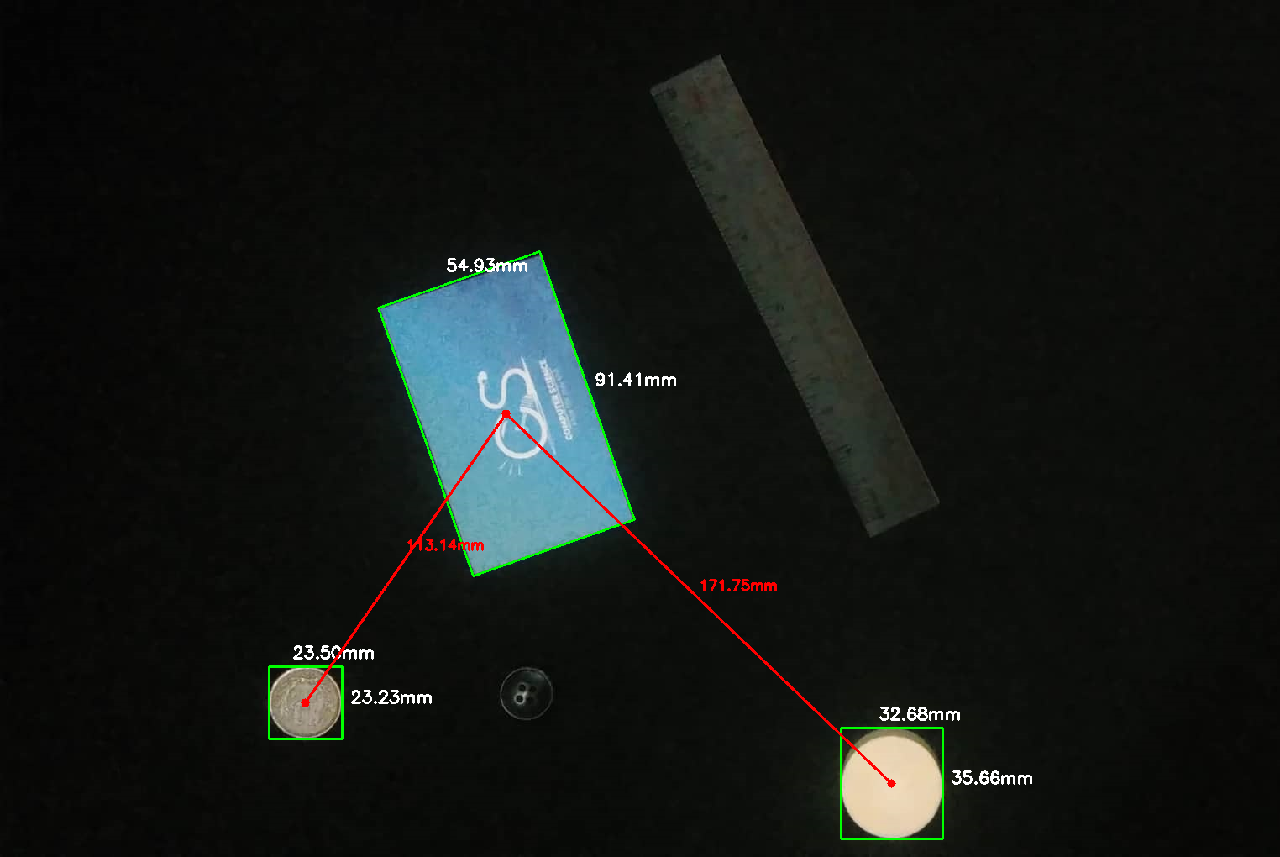
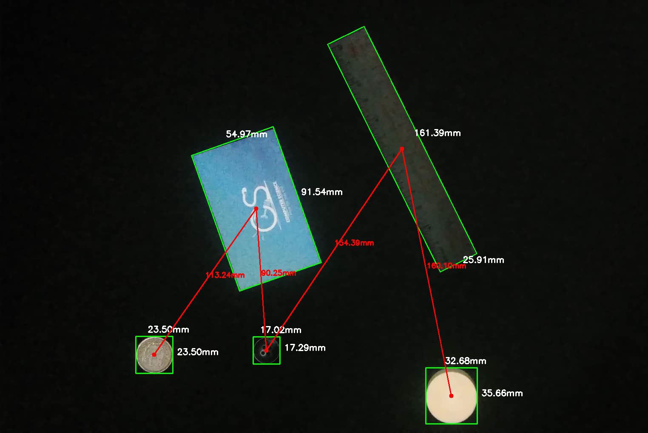
Hoạt động kém nếu ảnh chụp quá tối

Slide 26
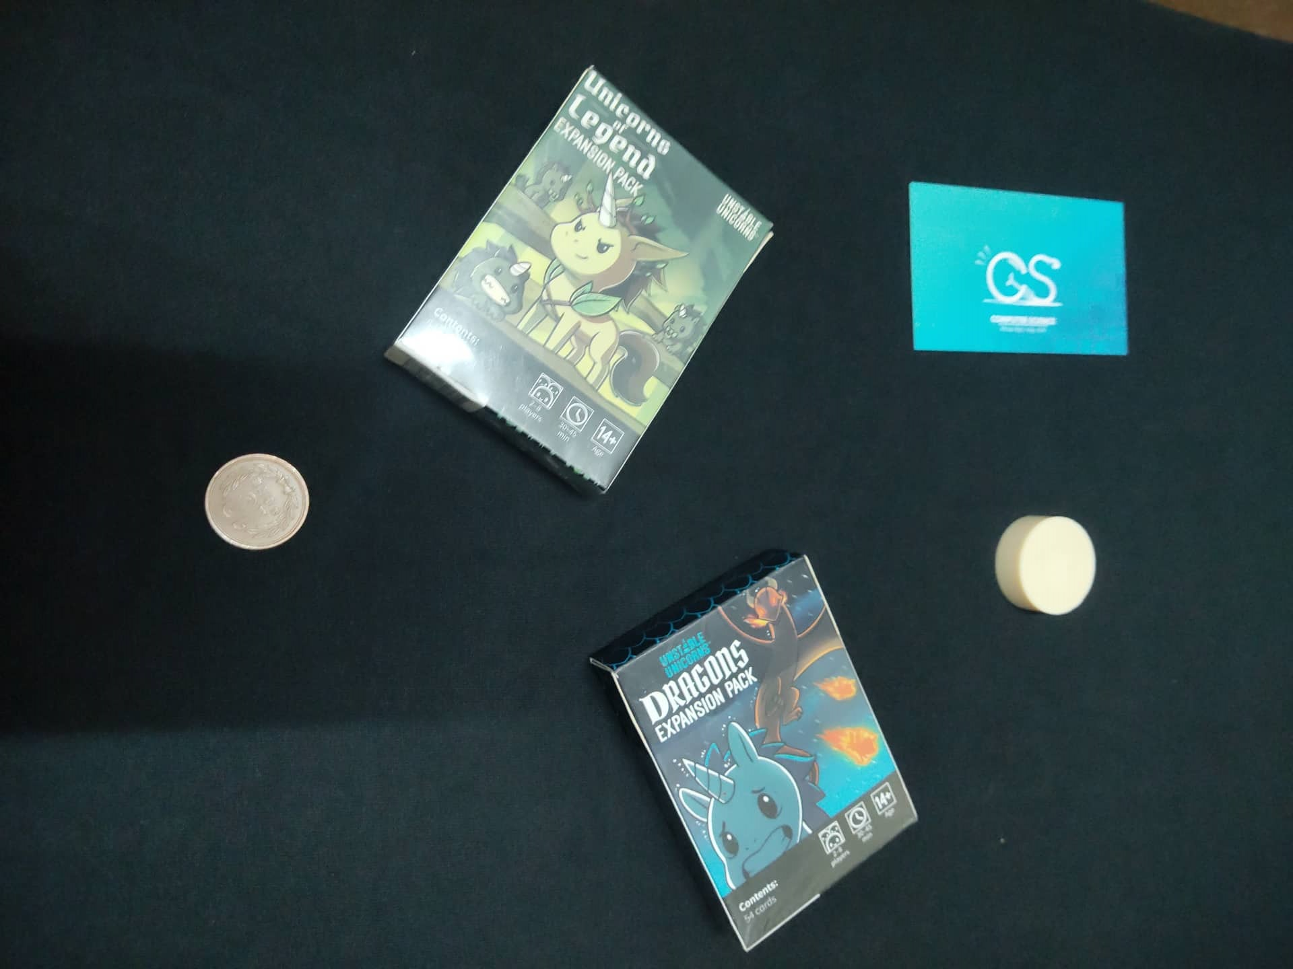
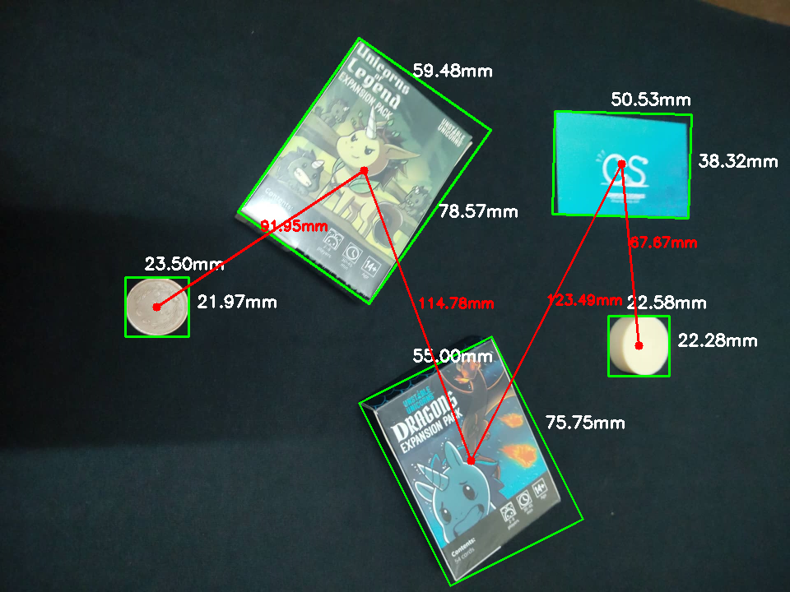
Hoạt động kém nếu góc chụp bị lệch

Slide 27
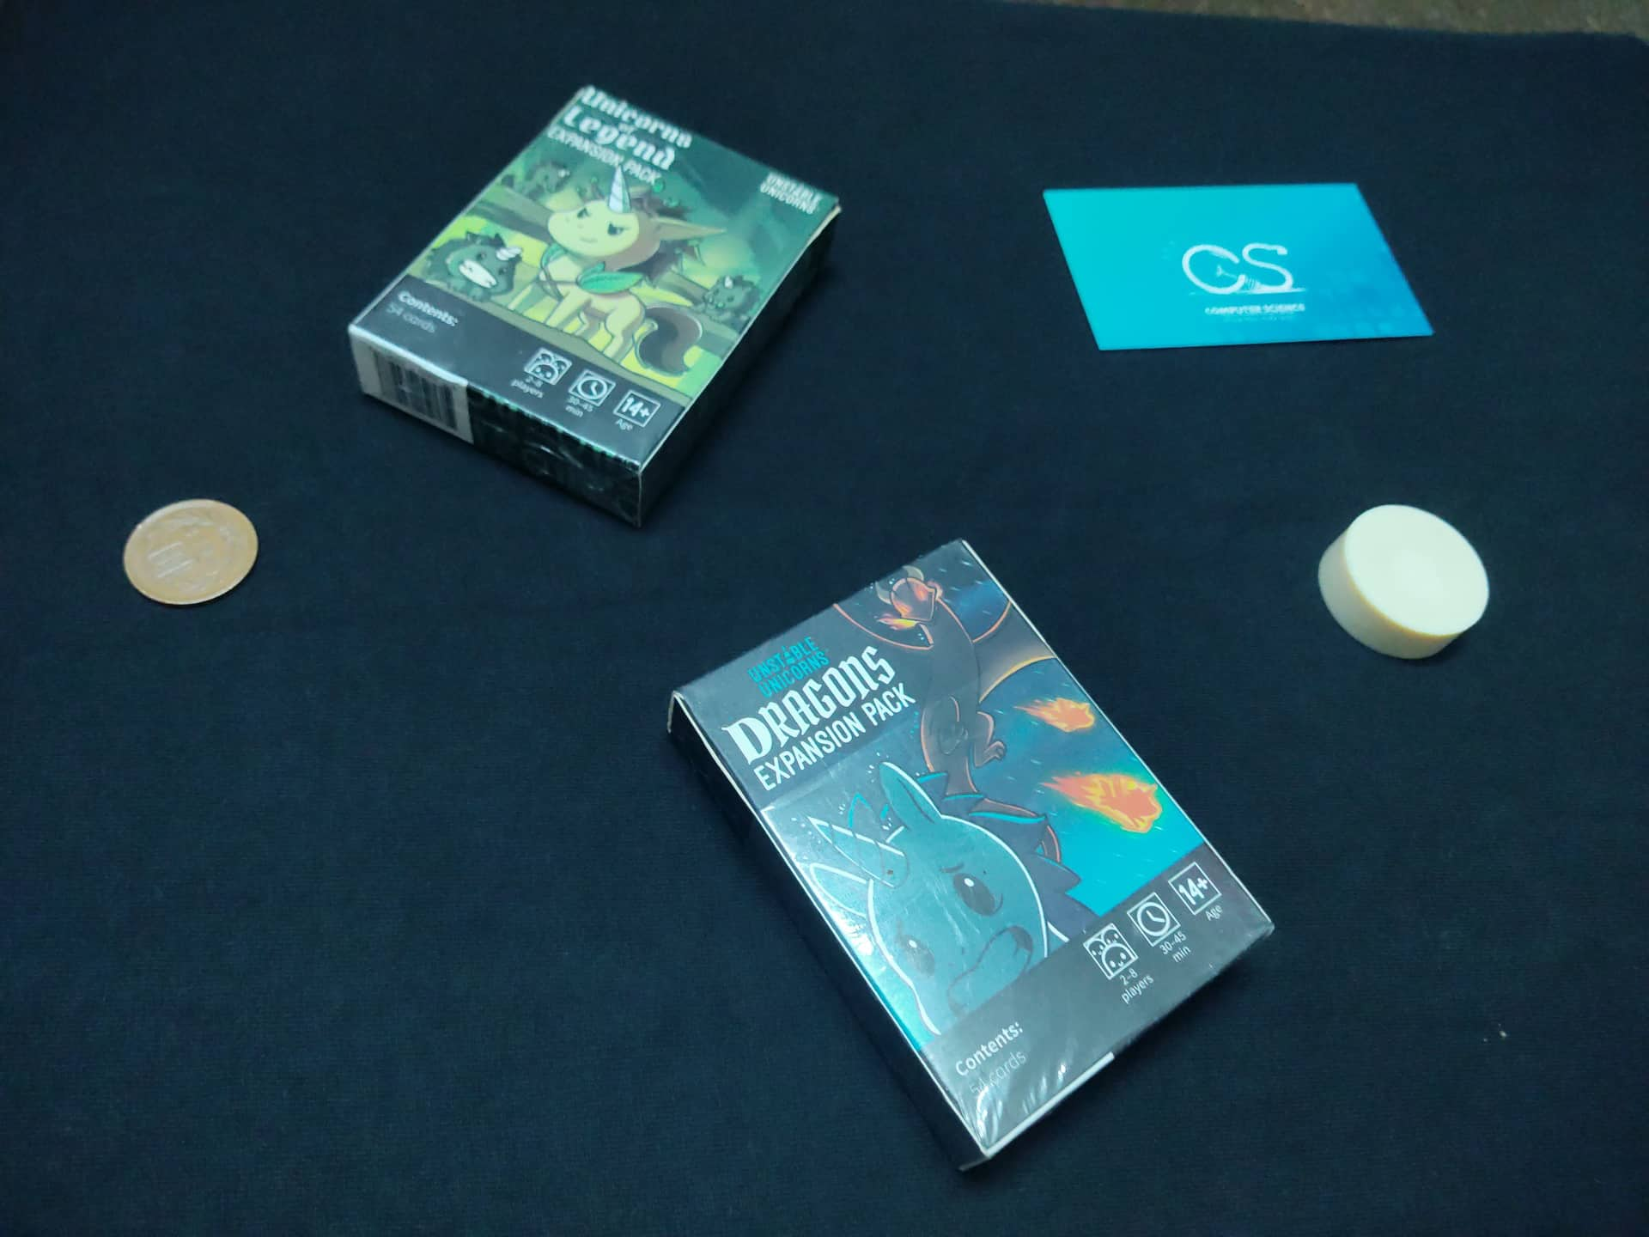
Hoạt động kém nếu góc chụp bị lệch

Slide 28

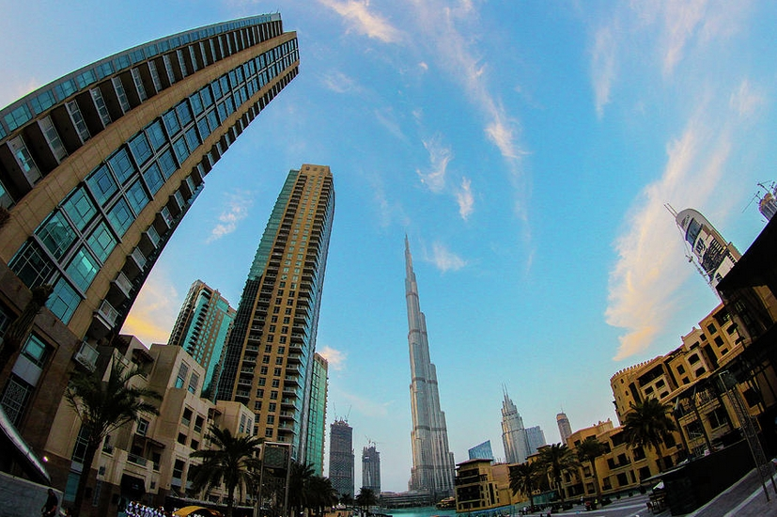
Hoạt động kém nếu góc chụp bị méo (distortion)

Slide 29
Evaluation

Slide 30
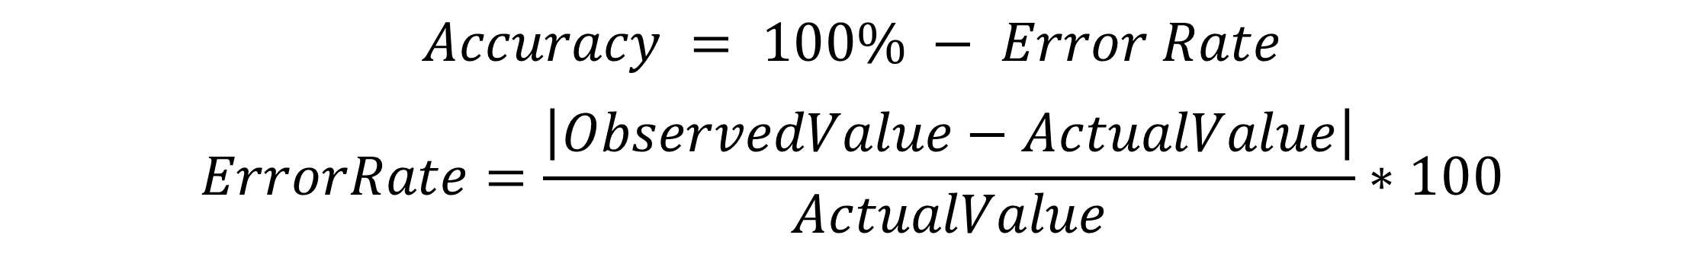
$$Accuracy = 100\% − Error Rate$$
$$ErrorRate=\frac{\left|ObservedValue−ActualValue\right|}{ActualValue}∗100$$

Slide 32
CANNY
 | AH | CH | AW | CW | Accuracy
OBJ1 | 23.5 | 23.5 | 23.5 | 23.06 | 99.06
OBJ2 | 31.5 | 32.2 | 31.5 | 31.77 | 98.46
OBJ3 | 90 | 96.43 | 65 | 70.09 | 91.14
OBJ4 | 90 | 92.79 | 65 | 69.2 | 96.12
OBJ5 | 23.5 | 21.76 | 23.5 | 21.76 | 92.6
OBJ6 | 145 | 144.53 | 98 | 102.1 | 97.65
 |  |  |  |  | 95.84
Notes:
CANNY (100, 200)
Gaussian (5,5)
Mor (3,3)(1)
Min_area = 500

Slide 33
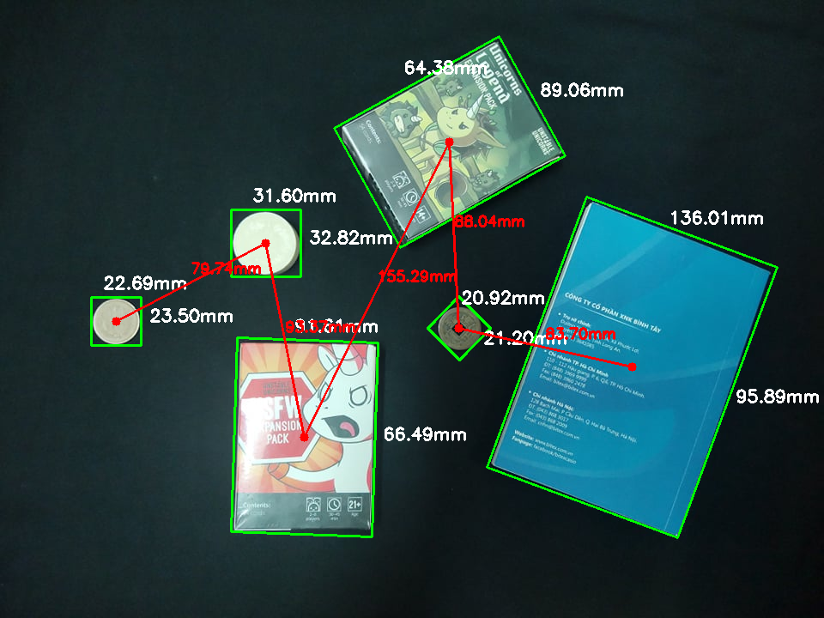
SOBEL
 | AH | CH | AW | CW | Accuracy
OBJ1 | 23.5 | 23.5 | 23.5 | 23.08 | 99.11
OBJ2 | 31.5 | 33.15 | 31.5 | 31.89 | 96.76
OBJ3 | 90 | 94.05 | 65 | 68.01 | 95.08
OBJ4 | 90 | 91.48 | 65 | 66.21 | 98.51
OBJ5 | 23.5 | 21.4 | 23.5 | 20.98 | 90.17
OBJ6 | 145 | 140.4 | 98 | 99.12 | 98.03
 |  |  |  |  | 96.44
Notes:
SOBEL (90)
Gaussian (1,1)
Mor (3,3)(1)
Min_area = 500

Slide 34

SCHARR
 | AH | CH | AW | CW | Accuracy
OBJ1 | 23.5 | 23.5 | 23.5 | 23.09 | 99.13
OBJ2 | 31.5 | 31.6 | 31.5 | 32.82 | 97.75
OBJ3 | 90 | 89.1 | 65 | 65.89 | 97.82
OBJ4 | 90 | 89.1 | 65 | 65.89 | 99.01
OBJ5 | 23.5 | 21.77 | 23.5 | 21.49 | 92.04
OBJ6 | 145 | 136.15 | 98 | 96.79 | 96.53
 |  |  |  |  | 97.05
Notes:
SHCARR (90)
Gaussian (5,5)
Mor (3,3)(1)
Min_area = 500

Slide 35

LAPLACIAN
 | AH | CH | AW | CW | Accuracy
OBJ1 | 23.5 | 23.5 | 23.5 | 23.09 | 99.13
OBJ2 | 31.5 | 33.81 | 31.5 | 31.52 | 96.3
OBJ3 | 90 | 92.03 | 65 | 66.9 | 97.82
OBJ4 | 90 | 89.26 | 65 | 63.13 | 99.52
OBJ5 | 23.5 | 21.88 | 23.5 | 21.47 | 92.23
OBJ6 | 145 | 136.08 | 98 | 96.6 | 96.44
 |  |  |  |  | 96.91
Notes:
LAPLACIAN (30)
Gaussian (5,5)
Mor (3,3)(1)
Min_area = 500

Slide 36
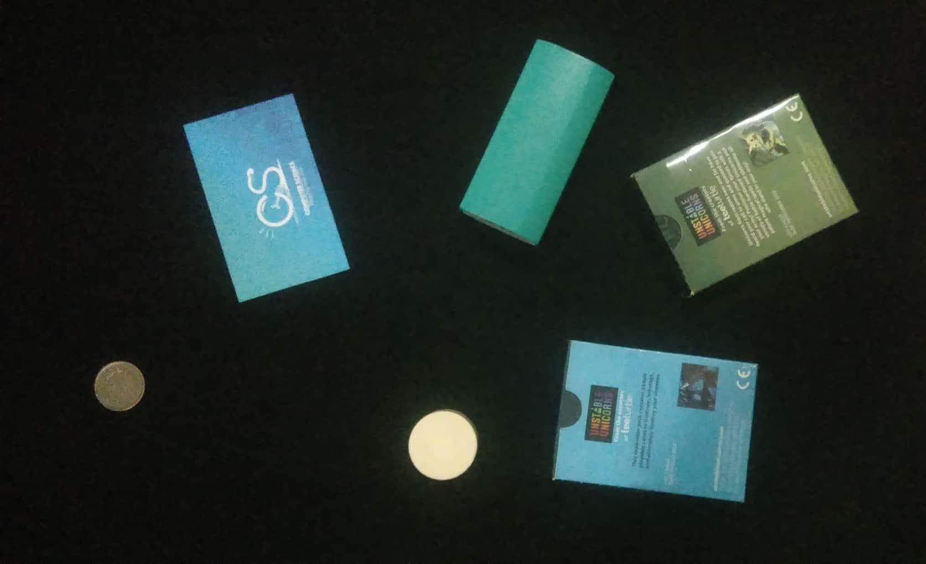

Slide 37
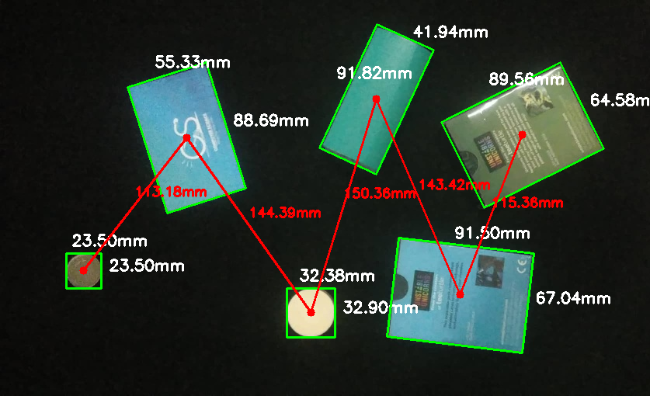
CANNY
 | AH | CH | AW | CW | Accuracy
OBJ1 | 23.5 | 23.5 | 23.5 | 23.5 | 100
OBJ2 | 90 | 88.69 | 53 | 55.33 | 97.98
OBJ3 | 31.5 | 32.38 | 31.5 | 32.9 | 96.38
OBJ4 | 90 | 91.82 | 42 | 41.94 | 98.96
OBJ5 | 90 | 91.5 | 65 | 67.04 | 98.03
OBJ6 | 90 | 89.56 | 65 | 64.58 | 99.52
 |  |  |  |  | 98.48
Notes:
CANNY (100, 200)
Gaussian (5,5)
Mor (None)(1)
Min_area = 500

Slide 38
SOBEL
 | AH | CH | AW | CW | Accuracy
OBJ1 | 23.5 | 23.5 | 23.5 | 23.05 | 100.0
OBJ2 | 90 | 86.19 | 53 | 54.24 | 97.19
OBJ3 | 31.5 | 33.0 | 31.5 | 32.5 | 96.03
OBJ4 | 90 | 88.6 | 42 | 40.72 | 98.51
OBJ5 | 90 | 88.13 | 65 | 64.99 | 98.96
OBJ6 | 90 | 85.53 | 65 | 62.39 | 96.07
 |  |  |  |  | 97.8
Notes:
Nếu giữ nguyên tham số như trước thì kq ko tốt
->>
SOBEL (80)
Gaussian (5,5)
Mor (None)(3)
Min_area = 500

Slide 39
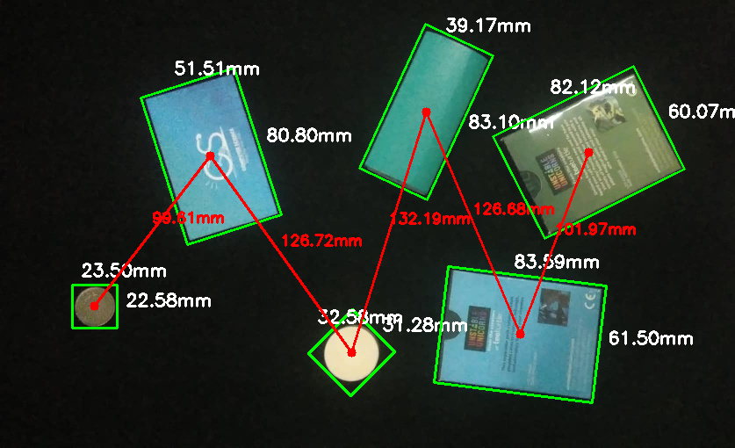
SCHARR
 | AH | CH | AW | CW | Accuracy
OBJ1 | 23.5 | 23.5 | 23.5 | 23.5 | 100.0
OBJ2 | 90 | 83.73 | 53 | 53.09 | 96.47
OBJ3 | 31.5 | 33.09 | 31.5 | 32.61 | 95.71
OBJ4 | 90 | 86.15 | 42 | 40.35 | 96.94
OBJ5 | 90 | 86.67 | 65 | 63.74 | 97.45
OBJ6 | 90 | 84.83 | 65 | 61.56 | 95.22
 |  |  |  |  | 96.96
Notes:
SHCARR (90)
Gaussian (5,5)
Mor (3,3)(1)
Min_area = 500

Slide 40
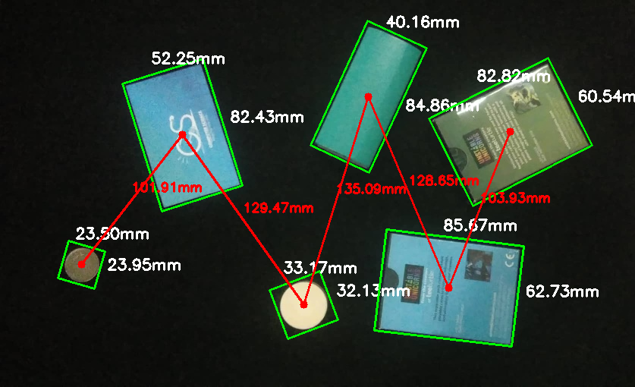
LAPLACIAN
 | AH | CH | AW | CW | Accuracy
OBJ1 | 23.5 | 23.5 | 23.5 | 23.95 | 100.0
OBJ2 | 90 | 81.39 | 53 | 51.66 | 94.47
OBJ3 | 31.5 | 32.91 | 31.5 | 31.6 | 97.6
OBJ4 | 90 | 83.29 | 42 | 39.58 | 94.93
OBJ5 | 90 | 93.79 | 65 | 61.75 | 94.74
OBJ6 | 90 | 80.57 | 65 | 59.24 | 91.56
 |  |  |  |  | 95.55
Notes:
LAPLACIAN (15)
Gaussian (5,5)
Mor (None)(1)
Min_area = 500

Slide 41
Reference
[1] https://pyimagesearch.com/2016/03/28/measuring-size-of-objects-in-an-image-with-opencv/
[2] https://www.ijitee.org/wp-content/uploads/papers/v8i6s4/F10860486S419.pdf
[3] https://ijesc.org/upload/90e6ab2f0b2a29fc761a45b7771ffa9e.Real%20Time%20Object%20Measurement.pdf
[4] https://pyimagesearch.com/2016/04/04/measuring-distance-between-objects-in-an-image-with-opencv/
[5 ]https://www.researchgate.net/publication/330728646_An_Embedded_Real Time_Object_Detection_and_Measurement_of_its_Size
[6] https://www.computervision.zone/courses/document-scanner/
[7] https://docs.opencv.org/4.x/da/d22/tutorial_py_canny.html
[8] https://docs.opencv.org/4.x/d4/d86/group__imgproc__filter.html#gad78703e4c8fe703d479c1860d76429e6
[9] https://docs.opencv.org/4.x/d4/d86/group__imgproc__filter.html#gacea54f142e81b6758cb6f375ce782c8d

Slide 42
